Slide 1








Slide 2







Slide 3



Notes:
Bấm vào con diều để đến slide câu hỏi. Bấm vào bé gái để đến bài mới

Slide 4

1. Cặp cạnh song song với nhau trong hình bên là:
E
ID và HG
D
G
I
H
Notes:
Bấm vào em bé để quay lại slide chọn diều

Slide 5
2. Hai đường thẳng song song có đặc điểm gì ?
Không bao giờ cắt nhau
Notes:
Bấm vào em bé để quay lại slide chọn diều

Slide 6

3. Hai đường thẳng sau có đặc điểm gì?
Vuông góc
Notes:
Bấm vào em bé để quay lại slide chọn diều

Slide 7




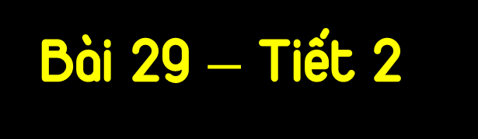


Slide 8


Slide 9









Các em hãy giúp bạn nhỏ dọn dẹp đồ chơi thật ngay ngắn và gọn gàng bằng hoàn thành các bài tập nhé

Slide 10
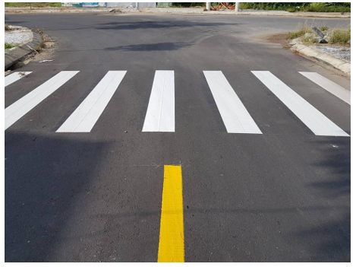
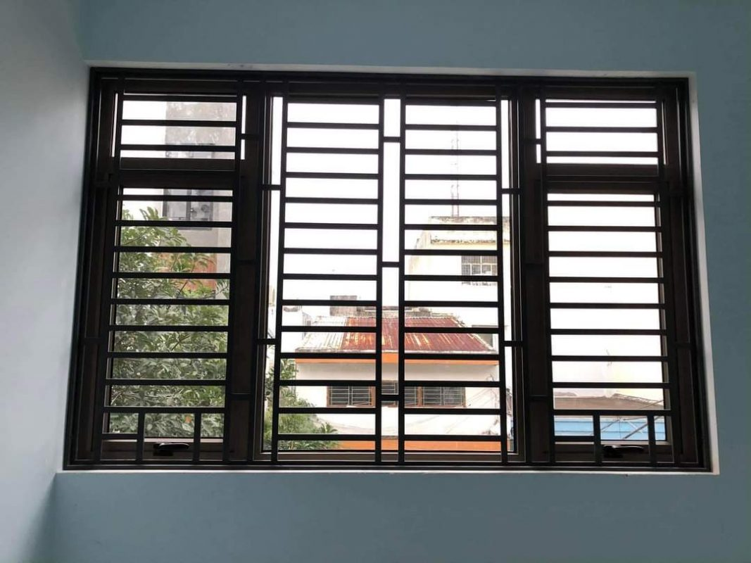
Tìm một số hình ảnh về hai đường thẳng song song ở xung quanh em.
1

Slide 12
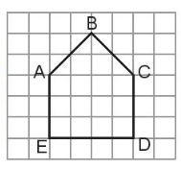
2
Đ, S?
Trong hình bên:
a) Hai đoạn thẳng CD và AE song song với nhau
b) Hai đoạn thẳng AB và CD song song với nhau
c) Hai đoạn thẳng AE và ED vuông góc với nhau
Đ
?
S
?
Đ
?

Slide 14

3
Việt dùng que tính xếp thành 4 chữ cái sau:
Hỏi chữ cái nào vừa có các que tính được xếp song song vừa có các que tính được xếp vuông góc?

Slide 16
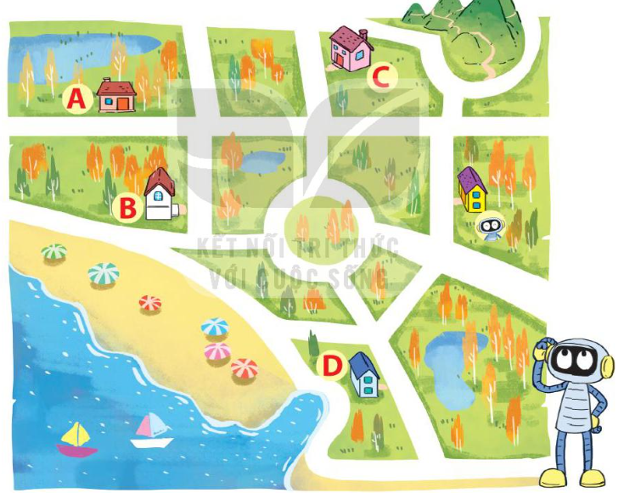
4
Cho hình vẽ dưới đây. Biết Rô-bốt ở ngôi nhà màu vàng. Nhà của Mai và nhà của Rô-bốt ở hai đường song song với nhau. Hỏi trong các ngôi nhà A, B, C, D, đâu là nhà của Mai?
Vậy nhà của mai là ngôi nhà B.

Slide 18
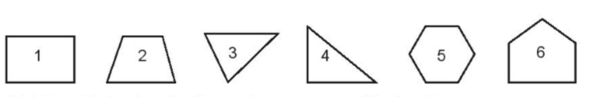
5
Cho các hình vẽ sau:
a) Những hình nào có cặp cạnh song song với nhau?
b) Những hình nào có cặp cạnh vuông góc với nhau?

Slide 20
Nhà cửa đã gọn gàng, cảm ơn các bạn rất nhiều!

Slide 21



